Slide 1
SSD 정리
2017.04.12
DC Lab
서영근
Distributed Computing Laboratory in SKKU

Slide 2
Content
SSD(Solid State Drive) 기본
페이지와 블록
SSD 컨트롤러
FTL
Wear Leveling
Garbage collection
Distributed Computing Laboratory in SKKU

Slide 3
SSD(Solid-State Drive) 기본
SSD 정리
NAND 플래시 메모리 셀 타입
SSD 는 플래시 메모리를 기반으로 한 저장 매체
비트는 셀에 저장되며, 셀은 3가지 종류가 있다.
SLC(Single level cell), MLC(Multi level cell), TLC(Triple level cell)
SLC 가 응답속도가 빠르고 오래 사용할 수 있지만, 가격이 비싸다.
수명 제한
각 셀은 수명이 제한적이다.
P/E(program=write/erase) cycle을 초과하면 결함 셀로 간주
Wearing – off 는 NAND 플래시 메모리의 중요한 특성
Distributed Computing Laboratory in SKKU

Slide 4
SSD(Solid-State Drive) 기본
SSD 정리
 | SLC | MLC | TLC
P/E cycles | 100k | 10k | 5k
Bits per cell | 1 | 2 | 3
Seek latency (μs) | * | * | *
Read latency (μs) | 25 | 50 | 100
Write latency (μs) | 250 | 900 | 1500
Erase latency (μs) | 1500 | 3000 | 5000
Distributed Computing Laboratory in SKKU

Slide 5
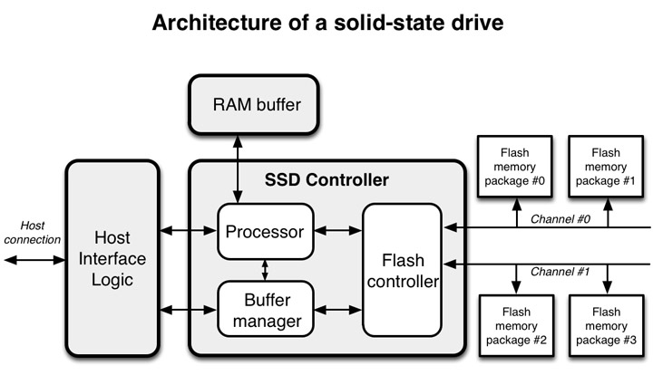
SSD(Solid-State Drive) 기본
SSD 정리
SSD 구조
RAM : 맵핑 정보를 저장하거나 캐시 용도로 사용, SSD와 host의 완충작용제로도 이용
Distributed Computing Laboratory in SKKU

Slide 6
페이지와 블록
SSD 정리
NAND 플래시 블록과 페이지
SSD cell 은 블록으로 그룹핑되며, 블록은 플레인으로 그룹핑된다.
읽고 쓰기의 가장 작은 단위는 페이지(Page)
삭제의 가장 작은 단위는 블록(Block)
블록과 페이지 사이즈는 제조사 별로 다양
읽기 & 쓰기 & 삭제
읽기는 페이지 단위로 실행
쓰기는 폐이지 단위로 실행
페이지는 덮어쓰기 안됨
“free”상태의 페이지에 기록하게 된다. -> “read – modify – update”
삭제는 블록 단위로 진행
“stale” 상태의 페이지 있는 블록 통째로 삭제
Distributed Computing Laboratory in SKKU

Slide 7
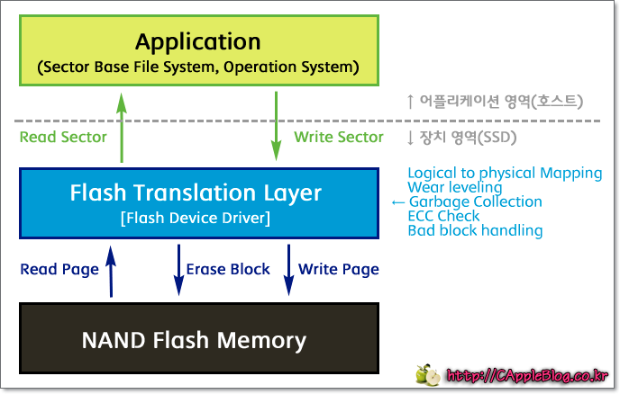
SSD 컨트롤러 - FTL
SSD 정리
FTL
FTL은 호스트의 논리 블록 주소(LBA)를 SSD의 물리 블록 주소(PBA)로 맵핑해주는 SSD 컨트롤러의 컴포넌트
이를 구현하기위해 맵핑 테이블이 존재하며, RAM에 저장된다.
가장 간단한 구현 방법은 페이지 단위로 맵핑 테이블을 구성하는 것이다.
이 방법은 유연하지만, 메모리를 많이 사용하는 단점이 있다.
블록 단위의 맵핑을 하게 되면 waf가 증가하기 때문에 비효율적이다.
블록 레벨과 페이지 레벨 맵핑은 성능과 용량의 트레이드 오프(trade-off) 문제이다.
Distributed Computing Laboratory in SKKU

Slide 8
SSD 컨트롤러 – Wear Leveling
SSD 정리
Wear Leveling
SSD 컨트롤러의 중요한 기능 중 하나
p/e cycle이 골고루 분산되도록 쓰게 함
이상적으로는 모든 블록이 p/e cycle 한계에 동시에 도달하도록 하는 것
Wear leveling 의 성능을 중요시 하다보면 추가적인 waf가 발생할 수 있음
Waf 와 wear leveling 사이의 적절한 비율을 찾는 것이 필수적
Distributed Computing Laboratory in SKKU

Slide 9
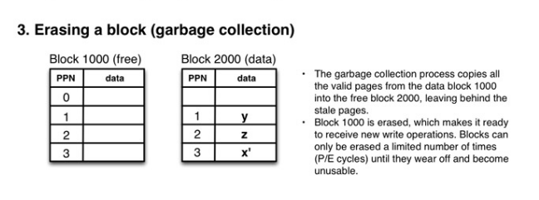
SSD 컨트롤러 – Garbage Collection
SSD 정리
garbage collection
“stale” 상태의 페이지를 삭제하여 다시 사용 가능한 “free” 상태로 만드는 것
블록이 “stale” 상태의 페이지들을 가지고 있다면, 그들은 재사용되기 위해서는 먼저 삭제(Erase)되어야 한다.
garbage collection의 효율적인 처리
콜드 데이터와 핫 데이터 분리
핫 데이터 버퍼링
불필요한 데이터 한번에 삭제
Distributed Computing Laboratory in SKKU
Notes:
콜드 데이터와 핫 데이터 분리
만약 핫 데이터와 콜드 데이터가 동일 페이지에 저장된다면, 핫 데이터가 변경될 때마다 콜드 데이터는 핫 데이터와 함께 Read-Modify-Write 오퍼레이션에 같이 포함되어 복사되어야 한다. 또한 Wear-leveling을 위해서 콜드 데이터도 같이 계속 다른 페이지로 이동되어야 한다. 콜드 데이터와 핫 데이터는 최대한 분리해야 Garbage-collection을 효율적으로 처리될 수 있다.
핫 데이터 버퍼링
매우 빈번하게 변경되는 핫 데이터는 최대한 버퍼링 되었다가 SSD에 덜 자주 업데이트
불필요한 데이터는 한번에 많이 삭제
데이터가 더 이상 필요치 않거나 삭제해야 할 때에는 최대한 모아서 한번(단일 오퍼레이션)에 삭제하는 것이 좋다. 이렇게 단일 오퍼레이션으로 삭제하는 것이 Garbage-collection 처리가 한번에 큰 영역을 처리하도록 해준다.

Slide 10
감사합니다
Distributed Computing Laboratory in SKKU

